Slide 1
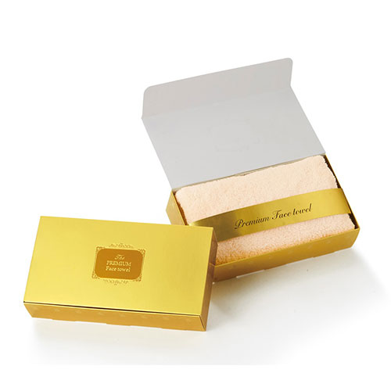
【提案書】
プレミアムフェイスタオル(ベージュ)
特徴
ふんわりと優しい肌触りと高い吸水性が特徴の、高級感あるフェイスタオルです。まばゆいばかりのゴールドデザインの化粧箱は贈り物としても最適ですし、景品や特典用にとしても人気です。
納期
納期スペース
仕様
素材：地組織/ポリエステル パイル糸/複合繊維(ポリエステル/ナイロン)
サイズ：約35×80cm
包装：化粧箱入り
お見積
お見積りスペース

Slide 2
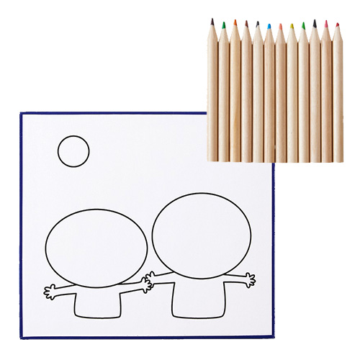
【提案書】
ぬりえ色紙（12色えんぴつ）
特徴
12色の色えんぴつとぬりえ用色紙のギフトセット。お子様が自由な発想で色を塗ったりお絵描きをして楽しむことができます。500枚から色紙のオリジナルデザイン対応が可能です。
納期
納期スペース
仕様
素材：間伐材（色鉛筆）、紙
サイズ：色紙：135×120色鉛筆：100×100
重量：42g
包装：ポリ袋入り
備考：オプション：色紙スタンド＋＠50円
お見積
お見積りスペース

Slide 3
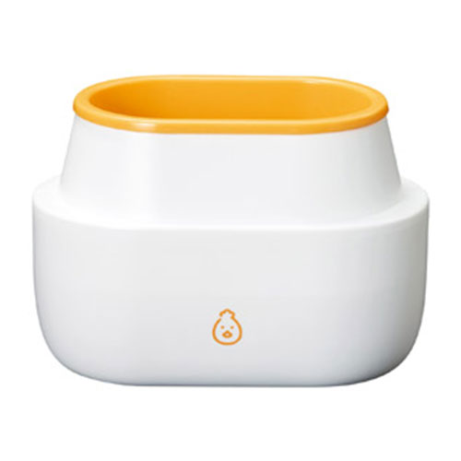
【提案書】
おうちでおんたま!温泉たまごメーカー
特徴
生卵をセットして水をお湯を入れるだけで手軽にぷるぷる温泉たまごが作れる非常に便利なメーカーです。フタは殻入れとしても利用できますし、なにより見た目が可愛いのが好ポイントです！
商品写
納期
納期スペース
仕様
素材：PP・PE・アルミニウム
サイズ：130×162×98mm
包装：化粧箱
生産国：中国
備考：スタンド/ラジウム鉱石配合
お見積
お見積りスペース

Slide 4
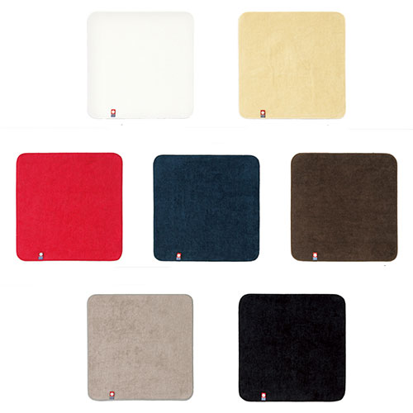


【提案書】
今治シャーリングカラーハンカチタオル
特徴
柔らかい肌触りと高い吸水性で有名な今治産のシャーリングハンカチ・タオルです。シンプルな無地タイプながら、全7色のカラーバリエーションを用意しております。ノベルティ用にもおすすめ。
納期
納期スペース
仕様
カラー展開：全7色
素材：綿
サイズ：約250×250mm
包装：ポリ袋入
生産国：日本
注意事項：名入れ不可
備考：約64匁
お見積
お見積りスペース

Slide 5
【提案書】
ボディシート SUPER COOL
特徴
無香料＆無着色で、暑い季節に、いつでも何処でもひんやりクールダウンできるボディーシート。大きめサイズのフラップ部分には、オリジナルの名入れプリントもすることができます。
※こちらの商品は、最小ロット数単位（倍数）のみの承りになります。
納期
納期スペース
仕様
素材：水、エタノール、BG、メントール、ペンチレン、グリコール、 ヒアルロン酸ヒドロキシプロピル、トリモニウム、クエン酸、クエン酸Na、EDTA-２Na
サイズ：約90×140×17mm（原紙サイズ：約150×200mm）
備考：枚数：10枚入り
お見積
お見積りスペース

Slide 6
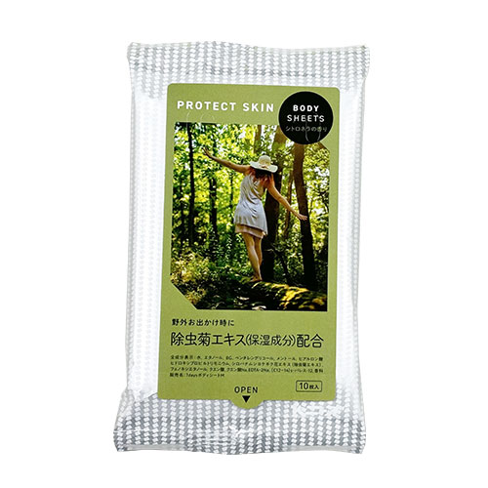
【提案書】
BODY SHEETS PROTECT SKIN 10枚入 シトロネラの香り
特徴
名入れできるフラップ部分が大きいボディーシート。蚊取り線香の材料でお馴染の、人への毒性が低く殺虫の即効性が高い、除虫菊エキス配合。保湿効果もあり、夏のキャンプなどのお供にも最適です。
納期
納期スペース
仕様
素材：水、エタノール、BG、ペンチレングリコール、メントール、ヒアルロン酸ヒドロキシプロピルトリモニウム、シロバナムシヨケギク花エキス（除虫菊エキス）、フェノキシエタノール、クエン酸、クエン酸、Na、EDTA-2Na、（Ｃ12?14）s-パレス-12、香料
サイズ：約90×140×17mm（原紙サイズ：約150×200mm）
備考：枚数：10枚入
お見積
お見積りスペース

Slide 7
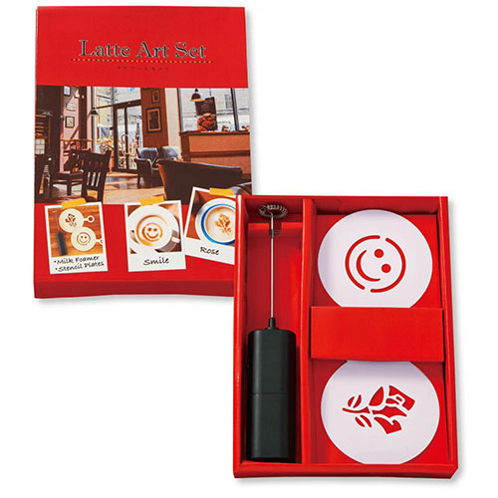
【提案書】
ラテアートセット
特徴
誰でも簡単にラテアートを楽しむことができる、ミルクフォーマーとステンシルプレートのセットです。SNS映えもしますし、イベントやキャンペーンのノベルティ用におすすめです。
納期
納期スペース
仕様
素材：電動ミルクフォーマー/ポリプロピレン・スチール・ステンレス ステンシルプレート/PET
サイズ：電動ミルクフォーマー/3.4×2.2×19.8cm ステンシルプレート/8.5×12cm(直径8.5cm)
包装：化粧箱入り
備考：単3形乾電池2本使用(別売)
お見積
お見積りスペース

Slide 8
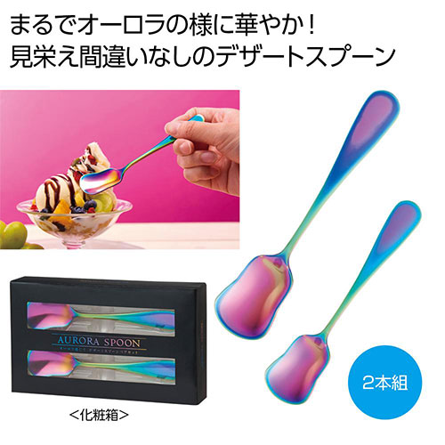
【提案書】
オーロラ感じて デザートスプーンペアセット
特徴
ステンレス製で、角度によって様々な色に見えるデザートスプーンのペアセットです。柄の部分にオリジナルデザインの名入れも可能なため、販促用やノベルティ用などにもおすすめです。
納期
納期スペース
仕様
素材：ステンレス
サイズ：全長約12.7cm
包装：化粧箱入り
お見積
お見積りスペース

Slide 9
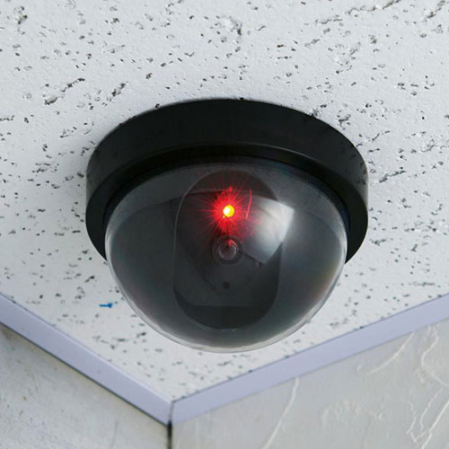
【提案書】
防犯対策 ドーム型ダミーカメラ
特徴
1.5秒間隔で赤色LEDが点滅するため非常にリアルなダミーカメラ。防犯意識の高さをアピールするのに最適なアイテムです。リフォームなどのタイミングで設置するのがおすすめです。
納期
納期スペース
仕様
素材：ポリプロピレン・ポリスチレン
サイズ：約11.5×11.5×7.1cm
包装：化粧箱入り
備考：<セット内容> ボルト×2・アンカー×2(付属) 単3形アルカリ乾電池2本使用(別売)
お見積
お見積りスペース

Slide 10
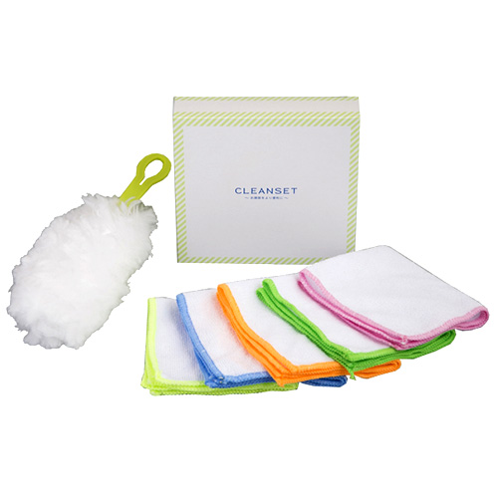
【提案書】
クリーンセットB
特徴
お掃除に便利な、埃や汚れを拭き取るふわふわダスターと、フチの色が異なり用途別に使い分けできるマイクロファイバーふきん5枚のギフトセット。化粧箱に名入れシールを貼ることができます。
納期
納期スペース
仕様
サイズ：155×160×35
お見積
お見積りスペース

Slide 11
【提案書】
湯治場めぐり
特徴
自宅に居ながらにして、日本全国の湯治場を楽しめる入浴剤です。特にお風呂にゆっくり浸かりたい冬場のノベルティ用におすすめ。フルカラーのオリジナルラベルを封入できます。 ※こちらの商品は、最小ロット数単位（倍数）のみの承りになります。
納期
納期スペース
仕様
素材：硫酸ナトリウム・硫酸ナトリウム（無水）・オウバク末・着色料・香料
サイズ：約W85×H110×D3mm
機能：種類：明礬の湯・海潮の湯・黒湯の湯・切明の湯・羅臼の湯・四万の湯
備考：ラベル印刷：オフセット印刷
お見積
お見積りスペース

Slide 12
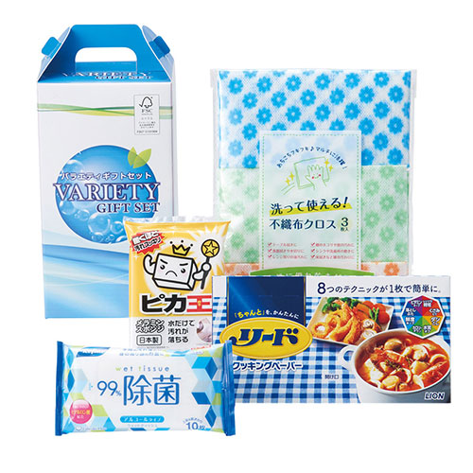
【提案書】
ベストセレクトギフトセット
特徴
日常生活における消耗品の中でも特に人気の高い日用品である、洗って使える不織布クロスやピカ王ミニなど、4点を詰め合わせたギフトセットです。贈り物としてもちろん、景品用などにも！
納期
納期スペース
仕様
包装：化粧箱
備考：セット内容/洗って使える!不織布クロス3枚入・ピカ王ミニ・リファイン除菌ポケットウェット10枚入(アルコール)・リードクッキングペーパー4枚箱入
お見積
お見積りスペース

Slide 13
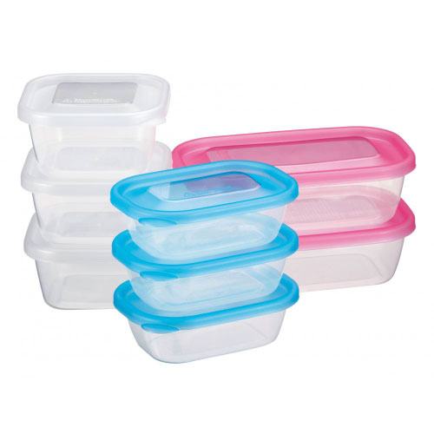
【提案書】
NEW ファミリーパック 8個組
特徴
国産の原料を使用し、国内工場で丁寧に作られた安心安全な8個組のパックセットです。用途に合わせて使い分けられる3つのサイズをセットにしており、電子レンジでの使用も可能です。
納期
納期スペース
仕様
素 材：ポリプロピレン
サイズ：保存容器S/容量220ml、保存容器M/容量300ml、
保存容器L/容量500ml
（包装形態：化粧箱入り）
生産国：日本製
お見積
お見積りスペース

Slide 14
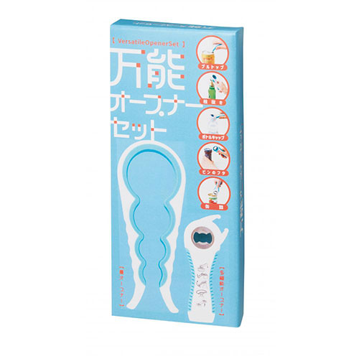
【提案書】
万能オープナーセット
特徴
なかなか開けられない瓶のフタを簡単に開けることが上、ペットボトルのキャップ、缶のプルトップ、栓抜き、缶詰などに対応できる万能オープナー。ノベルティ用として人気です。
納期
納期スペース
仕様
素材：蓋オープナー／ポリプロピレン・熱可塑性エラストマー 多機能オープナー／ポリプロピレン・熱可塑性エラストマー・ステンレス
サイズ：蓋オープナー／約22×9.2×2.1cm 多機能オープナー／約5.7×14.5×2.7cm
包装：化粧箱入り
お見積
お見積りスペース

Slide 15
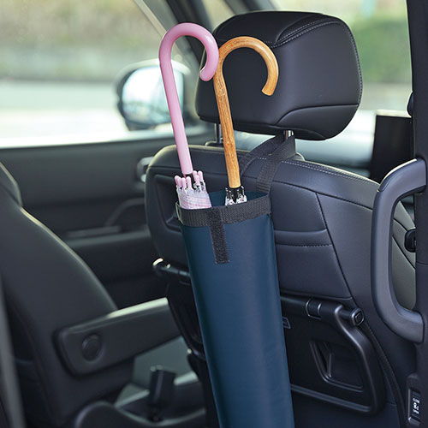
【提案書】
車載用傘カバー
特徴
雨の日でも濡れた傘で車内を濡らしたくない人には非常にありがたい車内用傘カバーです。ヘッドレストにセットするだけのタイプのため、どんな乗用車にも使用可能でとっても便利です。
納期
納期スペース
仕様
素材：PVC
サイズ：630×150mm
包装：台紙付ポリ入
お見積
お見積りスペース

Slide 16
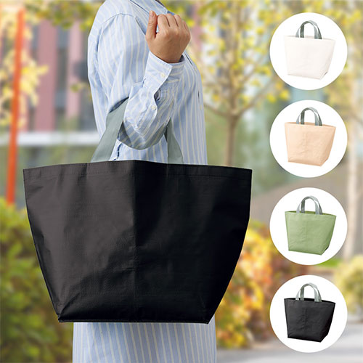
【提案書】
デイリーレジャートート(L)
特徴
Lサイズのシンプルなトートバッグです。再生PPを使用しているため環境にも優しく、軽量で耐久性に優れている点も使い勝手抜群。全4色展開のカラーバリエーションから選択可能です。
納期
納期スペース
仕様
カラー展開：ブラック,ベージュ,ホワイト,オリーブ
素材：PP
サイズ：本体/約530×350×220(mm)・持ち手/約38×400(mm)
容量：約23L
お見積
お見積りスペース

Slide 17
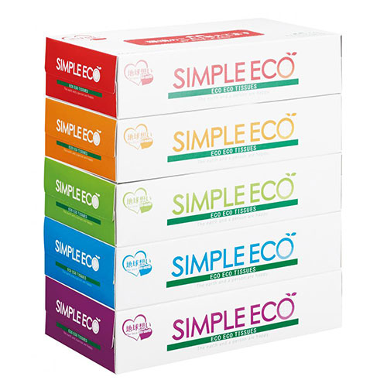
【提案書】
シンプルエコBOXティッシュ100W5個組
特徴
5個パックのシンプルな箱ティッシュです。フィルムレスやカーボンオフセットでの製造等、地球環境にも優しいアイテムでもあるため、イベントやキャンペーンで配布する販促品としてもおすすめ。
納期
納期スペース
仕様
備考：※バラエティティッシュ・キッチンペーパー・ウエットティッシュ各種取混ぜ3カートン以上にてお申し込みください。
お見積
お見積りスペース

Slide 18
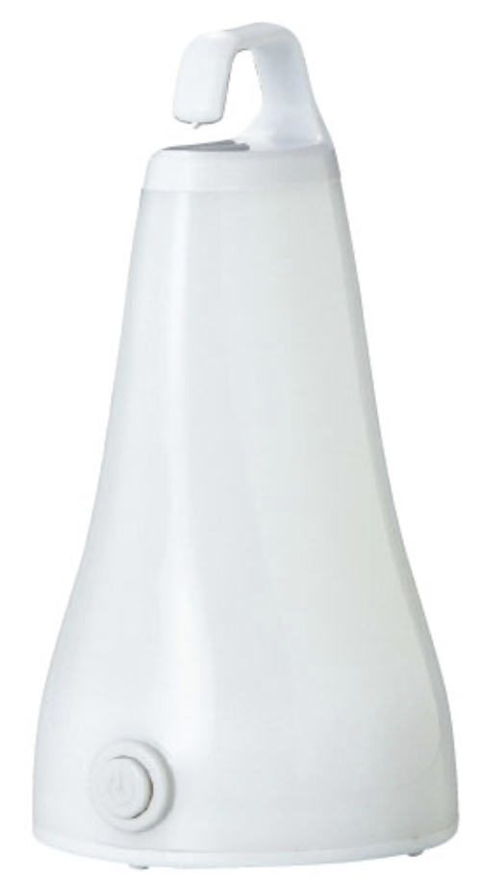
【提案書】
吊るして使える2WAYランタンライト
特徴
側面全体を光らせるランタンとしても、底面を光らせる懐中電灯としても使える、便利でシンプルなデザインのアイテムです。名入れも可能なため、オリジナルグッズ用にも最適です。
納期
納期スペース
仕様
素 材：ポリプロピレン、ポリスチレン
サイズ：φ75×145mm、箱サイズ：150×79×79mm
（包装形態：化粧箱入）
備 考：単四乾電池×3本（別)3369
お見積
お見積りスペース

Slide 19
【提案書】
オリジナルBOXティッシュ 150W
特徴
もらって困らない粗品やノベルティアイテムとして定番なボックスティッシュ。箱全体にフルカラーでのオリジナルプリントが可能なため、高い訴求効果が期待できる販促品です。
納期
納期スペース
仕様
素材：パルプ
サイズ：W230×H50×D115mm
備考：名入れ方法：オリジナル印刷
お見積
お見積りスペース

Slide 20
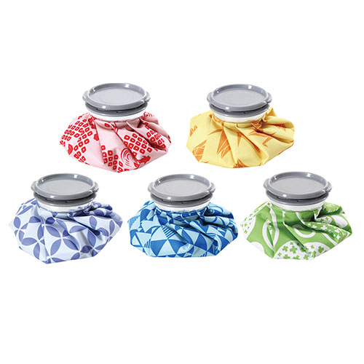
【提案書】
和柄ひょうのう
特徴
カラフルでポップながらどこか懐かしさを感じさせる和柄デザインがとってもオシャレなひょうのうです。名入れプリントも可能ですので、オリジナルグッズやノベルティアイテムとしてもおすすめ。
納期
納期スペース
仕様
カラー展開 ： 柄指定不可
素 材 ： ポリプロピレン・PVC・ポリエステル・アルミ
サイズ ： φ145×40mm
容 量 ： 350ml
包 装 ： ポリ袋入
お見積
お見積りスペース

Slide 21
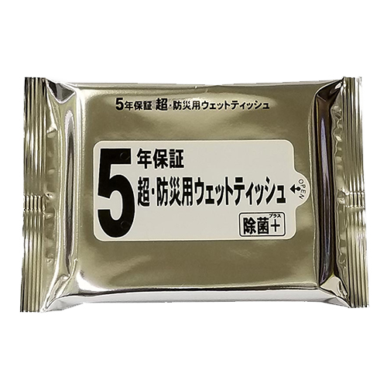
【提案書】
5年保証 超・防災用ウェット
特徴
業界最長5年保証の防災用ウェットティッシュです。除菌効果の高いウェットティッシュを採用しており、納品から5年間の安定した品質保証をいたします。防災用グッズ、家庭用常備品として最適。
納期
納期スペース
仕様
素 材 ： 不織布
サイズ ： 90mm（縦）×135mm（横）
注意事項 ： 在庫状況が流動的に変化する商品になります。納期等は担当より ご連絡いたします。
備 考 ： 20枚入り
お見積
お見積りスペース

Slide 22
【提案書】
楽々カイロ貼らないレギュラー
特徴
寒い冬場のノベルティアイテムとして定番のカイロ。フルカラーで精巧に製作できるオリジナルラベルを、表にも裏にも封入できるため、イベント等でばらまくには最適なアイテムです。
※こちらの商品は、最小ロット数単位（倍数）のみの承りになります。
納期
納期スペース
仕様
素材：鉄粉・水・木炭・活性炭・バーミキュライト・食塩
サイズ：約W140×H110mm（カイロサイズ：約W105×H82mm）
重量：約44.6g（外装なし：約42.8g）
機能：継続時間：16時間（40℃以上を保持し継続する時間）
備考：名入れ方法：ラベル・全面シール
お見積
お見積りスペース

Slide 23
【提案書】
ネピアプレミアムソフトトイレット4ロールシングル(55m)
特徴
適切な森林管理が行われた木材から作られた『FSC認証紙』を使用したシングルタイプのトイレっとロール。フレッシュバルブ100％製品のため肌にも優しく使い心地は抜群です。
納期
納期スペース
仕様
備考：ネピア製品各種取混ぜ10カートン以上にてお申し込みください。
お見積
お見積りスペース

Slide 24
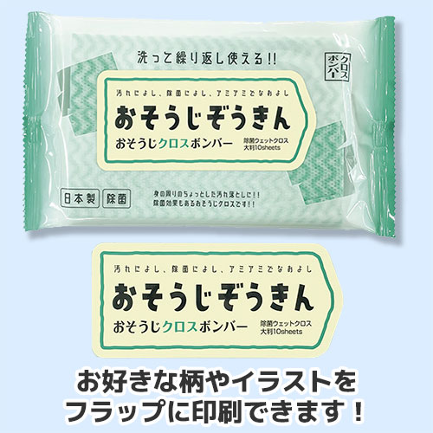
【提案書】
おそうじクロスボンバー除菌ウェットクロス 大判10枚入
特徴
10枚入りのお掃除ウェットティッシュです。除菌効果が高いためウイルスや菌からしっかり身を守ってくれます。フラップ部分にオリジナル名入れ可能で販促用に最適！
納期
納期スペース
仕様
素材: 水、除菌剤、防腐剤、保湿剤、界面活性剤
サイズ: 約W210×H125mm
備考: 凸版印刷/オフセット印刷
お見積
お見積りスペース

Slide 25
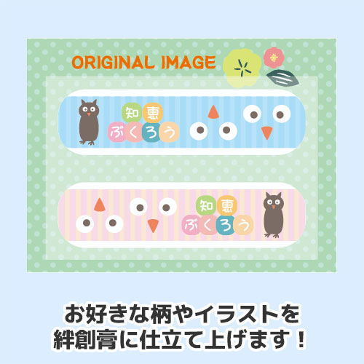
【提案書】
オリジナル絆創膏
特徴
物販用にもノベルティ用にも人気の高い、フルカラーでどんなオリジナルデザインでも精巧に名入れ可能な絆創膏です。小さな怪我を良くするお子様向けなどに最適なアイテムです。
納期
納期スペース
仕様
素材: ポリオレフィン白
サイズ: 約73×91（mm）
包装: OP袋
備考: オンデマンド/オフセット印刷
お見積
お見積りスペース

Slide 26
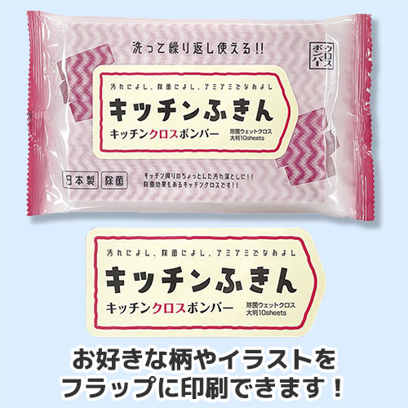
【提案書】
キッチンクロスボンバー除菌ウェットクロス 大判10枚入
特徴
10枚入りのキッチンウェットティッシュです。除菌効果が高いためウイルスや菌からしっかり身を守ってくれます。フラップ部分にオリジナル名入れ可能で販促用に最適！
納期
納期スペース
仕様
素材: 水、除菌剤、防腐剤、保湿剤、界面活性剤
サイズ: 約W210×H125mm
備考: 凸版印刷/オフセット印刷
お見積
お見積りスペース

Slide 27
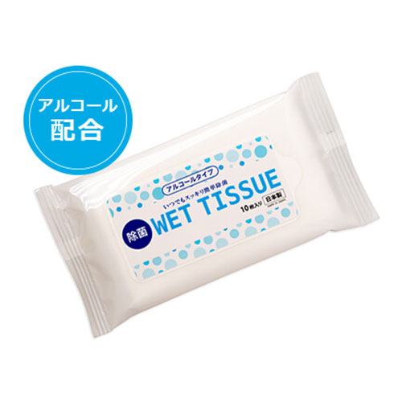
【提案書】
小ロット！除菌ウェットハンディ
特徴
アルコール配合の除菌ウェットティッシュは配布しやすい10枚入りのハンディサイズです。フラップ部分にオリジナル名入れをして、業種を問わず販促品として幅広くご活用ください。
納期
納期スペース
仕様
サイズ：シート：約150×200mm、外装：約W140×D10×H65mm
重量：約34g
包装：なし
お見積
お見積りスペース

Slide 28
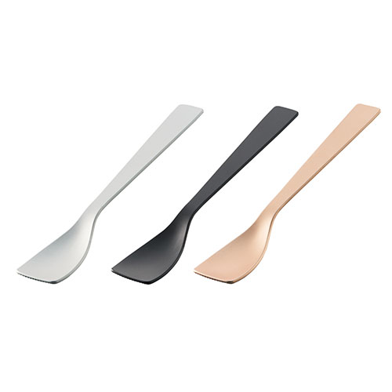
【提案書】
アイスクリームスプーン ラージ
特徴
熱伝導性に優れたアルミ素材を使用しているため、握る手の熱が先まで伝わりやすく、固いアイスも楽々食べられるスプーンです。記念品やノベルティアイテムとしてもおすすめのアイテムです。
納期
納期スペース
仕様
カラー展開：全3色
素材：アルミ
サイズ：27×150×11(mm)
包装：OPP袋、台紙
備考：取説付(台紙面)、食品衛生検査済
お見積
お見積りスペース

Slide 29
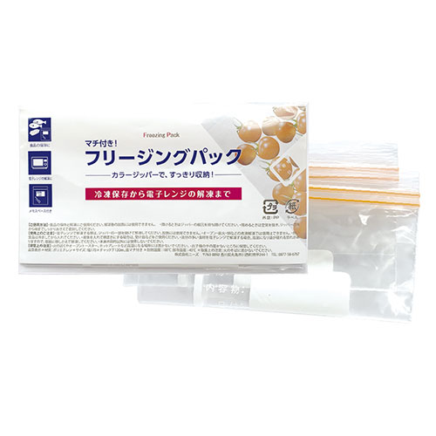
【提案書】
オリジナルマチ付きフリージングパック 2P
特徴
底マチ付なので、冷蔵庫や冷凍庫内でも口部分を上にして、立てて収納ができる便利なフリージングパック。オリジナルデザインのパッケージは注文数100個から製作することが可能です。
納期
納期スペース
仕様
素材：ポリエステル、ポリウレタン
サイズ：W150×D80×H20mm
包装：本体＋既製ラベル／OP袋入
備考：印刷：オフセット印刷
お見積
お見積りスペース

Slide 30
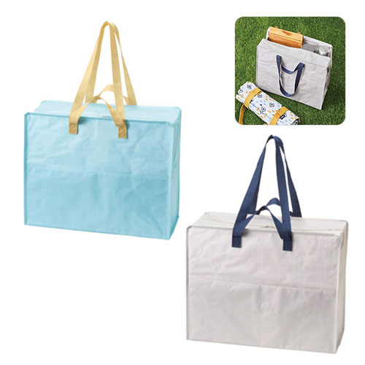
【提案書】
収納・保管にも！2WAYボックスバッグ
特徴
手持ちとしても肩掛けとしても持ち歩けるボックスバッグ。水濡れに強いPP素材のため、ランドリーバッグなどとしてもおすすめです。オリジナル名入れ可能で販促用にもぜひ
納期
納期スペース
仕様
カラー展開：2色取混ぜ(ブルー・ベージュ)
素材：材質：PP
サイズ：355×460×195mm
包装：包装袋
お見積
お見積りスペース

Slide 31
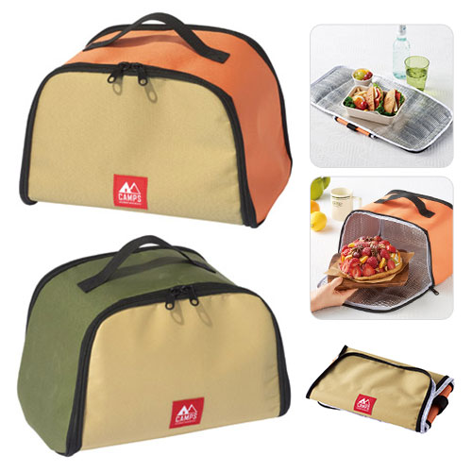
【提案書】
キャンプス 保冷温フルジップランチバッグ
特徴
横からも正面からも開け閉めできるため、料理等の出し入れが非常に楽で使い勝手の良いフルジップランチバッグです。保冷温効果が高いため、アウトドアシーンにおすすめです。
納期
納期スペース
仕様
カラー展開：2色取混ぜ(オレンジ・グリーン)
素材：材質：表/ポリエステル､内/アルミニウム･PE
サイズ：使用時/190×280×190mm､収納時/約200×290×30mm
包装：包装袋。
お見積
お見積りスペース

Slide 32
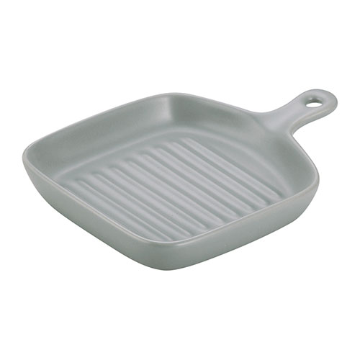
【提案書】
ベシカ・マルチクックプレート
特徴
電子レンジとオーブンで調理ができて、調理後そのまま食卓へ運んで食事を楽しめるマルチクックプレート。取っ手付きなので持ち運びしやすく、波状プレートが余分な脂分をカットしてくれます。
納期
納期スペース
仕様
カラー展開：2色アソート＊色・柄は指定できません。
素材：陶磁器
サイズ：30×215×150mm 箱サイズ：40×230×160mm
包装：化粧箱入
お見積
お見積りスペース

